Slide 1
Unity -Cahpter4-2-
Soul Seek

Slide 2
목차
GameManager로 컨트롤하기

Slide 3
GameManager로 컨트롤하기

Slide 4
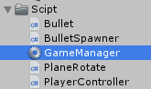
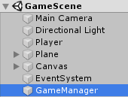

1. GameManager로 컨트롤하기
GameManager 생성
GameManager Script를 생성하고 생성한 Component를 추가할 GameObject를 준비한 뒤 Component를 생성한 GameObject에 추가한다.
GameManager가 해야 할 일.
Timer를 체크해서 생존시간을 기록 및 갱신한다.
게임 종료 상황에서 나타나야 할 UI를 컨트롤 한다.
게임을 재시작하고 Game 진행에 맞는 Scene을 생성한다.
GameManager Script 작성
먼저, 해당 작업을 하기 이전에 System에서 해당하는 Compoent들을 사용하기 위한 namespace의 사용을 추가 한다.

Slide 5
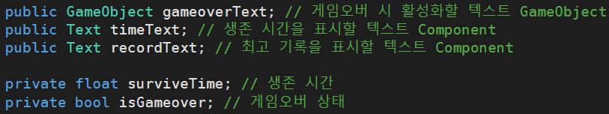
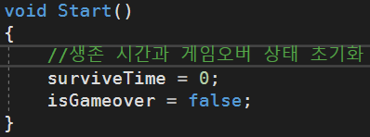
1. GameManager로 컨트롤하기
Game 관리와 진행에 필요한 Type들의 Member 변수를 선언한다.
gameoverText : 게임오버 시 활성화할 Text GameObject인 Gameover Text를 할당한다,
timeText : 생존 시간을 표시할 Text Component인 Time Text GameObject의 Text Component를 할당한다.
recordText : 최고 기록을 표시할 TextComponent, Record Text GameObject의 Text Component를 할당한다.
surviveTime : 게임 시작 이후 현재까지 플레이어가 살아남은 시간
isGameover : 게임오버 상태를 표현
Game이 시작하면 생존시간을 초기화 해야 하는 부분이 발생하고 Play하는 Scene을 계속 다시 Load하게 되면 비활성화와 활성화가 반복되면서 Start() Method가 항상 실행되기 때문에 초기화 부분을 작성할 수 있다.

Slide 6
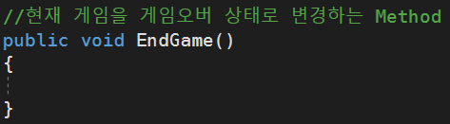
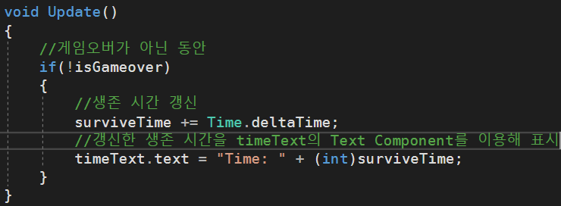
1. GameManager로 컨트롤하기
게임 종료부분의 Method를 준비한다.
Update()에서 Time.deltaTime을 이용해서 생존시간을 지속적으로 체크할 것이다.
Game 진행 상태를 bool 형을 이용해서 체크 하고 있다. 만약 여러 상태 혹은 전체 Scene의 변화가 많을 을 때는 bool을 사용하는 것보다 Enum을 사용하는 것이 좋다.
Time.deltaTime을 누적하여 surviveTime을 갱신
timeText가 표시중인 UI Text 내용을 갱신된 생존 시간으로 변경

Slide 7
1. GameManager로 컨트롤하기
게임 종료부분의 Method를 준비한다.
Update()에서 Time.deltaTime을 이용해서 생존시간을 지속적으로 체크할 것이다.
Game 진행 상태를 bool 형을 이용해서 체크 하고 있다. 만약 여러 상태 혹은 전체 Scene의 변화가 많을 을 때는 bool을 사용하는 것보다 Enum을 사용하는 것이 좋다.
Time.deltaTime을 누적하여 surviveTime을 갱신
timeText가 표시중인 UI Text 내용을 갱신된 생존 시간으로 변경

Slide 8
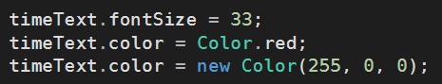
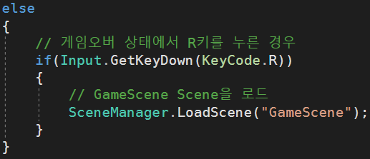

1. GameManager로 컨트롤하기
Text Component를 Inspector창에서 변경을 할 수 있다는 것은 public 형태의 프로퍼티이다.
그렇기 때문에 GameManager에서도 직업 해당 프로퍼티들의 값을 대입해서 변경할 수 있다.
Ex)
GameObject 상황에서 특정 KeyCode를 입력해서 재 시작을 진행하여 순환구조를 만들자.
해당 namespace를 사용한다고 지정해야 SceneManager를 이용할 수 있다. Scene이 여러 개 일 경우 해당 현재 Scene을 UnLoad하고 원하는 Scene을 Load할 경우 LoadScene을 사용한다.

Slide 9
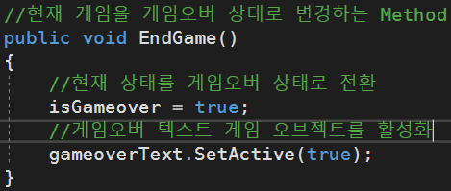
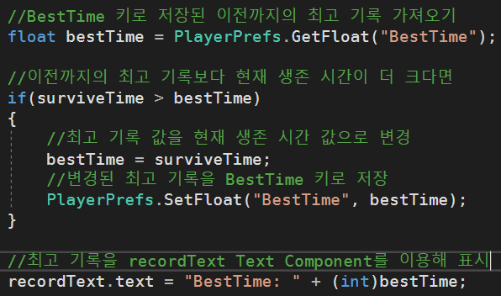
1. GameManager로 컨트롤하기
EndGame() Method를 구현한다.
게임오버 상태 isGameover를 true로 변경
현재 생존 시간 기록과 최고 생존시간 기록을 비교
게임오버 UI를 활성화하고 최고 기록을 비교

Slide 10


1. GameManager로 컨트롤하기
파일 입출력을 통해서 기록을 할 수도 있다, 하지만 간단한 Player에 대한 정보 기록을 위해 Unity에서 1MB 정도의 용량으로 제공해주는 PlayerPrefs라는 것을 이용할 수 있다.
PlayerPrefs는 게임이 삭제되면 함께 사라지기 때문에 게임에 대한 옵션 같은 비교적 복잡하지 않고 간단한 Data를 저장하기 위해 주로 사용된다.
Key, Value 형태로 저장되며 각 Type형태에 따라 사용하는 Method는 달라진다.
SetXXX() 형태의 Method를 이용해 저장할 key를 문자열형태로 value를 저장한다.\
→key가 없으면 key를 만들 것이고 이미 해당 key가 존재하고 value의 type이 같다면 해당 key의 value를 갱신하게 된다, type이 다르면 덮어 씌운다.
GetXXX() 형태의 Method를 이용해 key에 저장된 값을 가져온다.
→해당하는 키가 존재 하지 않으면 기본값인 0으로 반환하며 Value Type String일 경우 “”이 반환한다.
HasKey( “KeyName” )으로 해당한 Key로 Value를 저장한 것이 존재하는지를 알 수 있다.
→ SetXXX, GetXXX를 하기 이전에 Key의 존재 여부를 미리 체크하는 것이 좋다.

Slide 11
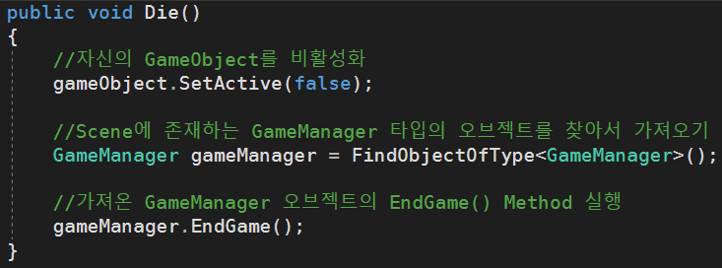
1. GameManager로 컨트롤하기
EndGame() Method가 실행될 지점을 찾아야 한다.
→게임오버가 되는 경우는 Player가 Bullet이랑 충돌했을 경우이다.
→PlayerController에서 Die() Method에서 Bullet과의 충돌여부를 판별하여 EndGame()을 호출한다.
GameManager Object를 찾아서 Component를 가져온다.
만약, Player도 Prefab이라면 GameManager에서 생성해서 Player를 설정하면서 GameManager 의 Component를 넘겨주는 방법을 사용할 수 있다.
모든 Script를 작성하였으면 GameManager에서 Add되어야할 다른 Object의 Component를 연결하자.

Slide 12
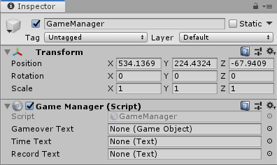
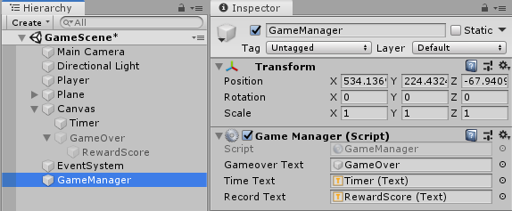
1. GameManager로 컨트롤하기
다른 Object들의 Component 연결

Slide 13
1. GameManager로 컨트롤하기

